Slide 1

EVALUACIÓN Y PREVISIÓN PARA LAS URGENCIAS DE SERVICIOS SOCIALES DEL AYTO. MADRID

Slide 2

DEFINICIÓN DEL PROBLEMA
2021
¿Qué ha pasado este año pasado?
¿Se volverá a repetir?
¿Es posible mejorar el servicio?

Slide 3

Tal vez pueda ayudar….
Necesitaría ver los datos que guardáis

Slide 4
ANÁLISIS DE DATOS
Código Centro | Centro | Código Distrito Centro | Distrito Centro | Código Distrito | Distrito | Código Barrio | Barrio | Sección Censal | Tramo Edad | Nacionalidad | Sexo | Código Tipo Atención | Tipo Atención | Código Tipo Supuesto Urgente | Tipo Supuesto Urgente | Fecha Cita
83 | CSS Zaida | 11 | CARABANCHEL | 11 | CARABANCHEL | 1103 | SAN ISIDRO | 060 | 25 - 29 | Extranjera | M | 2 | Zona / Historia Social | 30 | Alojamiento/Vivienda | 04/01/2021
83 | CSS Zaida | 11 | CARABANCHEL | 11 | CARABANCHEL | 1104 | VISTA ALEGRE | 083 | 30 - 34 | Española | M | 1 | Primera Atención | 30 | Alojamiento/Vivienda | 04/01/2021
74 | CSS Santa Hortensia | 5 | CHAMARTÍN | 05 | CHAMARTÍN | 0503 | CIUDAD JARDIN | 043 | 70 - 74 | Española | M | 1 | Primera Atención | 40 | Desproteccion social problema salud | 04/01/2021
91 | CSS Luis Vives | 15 | CIUDAD LINEAL | 15 | CIUDAD LINEAL | 1503 | QUINTANA | 098 | 25 - 29 | Extranjera | H | 2 | Zona / Historia Social | 30 | Alojamiento/Vivienda | 04/01/2021
80 | CSS Gallur | 10 | LATINA | 10 | LATINA | 1003 | LUCERO | 068 | >= 85 | Española | M | 1 | Primera Atención | 40 | Desproteccion social problema salud | 04/01/2021
79 | CSS Los Yébenes | 10 | LATINA | 10 | LATINA | 1003 | LUCERO | 061 | 30 - 34 | Extranjera | H | 1 | Primera Atención | 40 | Desproteccion social problema salud | 04/01/2021
86 | CSS San Diego | 13 | PUENTE DE VALLECAS | 13 | PUENTE DE VALLECAS | 1303 | PALOMERAS BAJAS | 086 | >= 85 | Española | M | 1 | Primera Atención | 40 | Desproteccion social problema salud | 04/01/2021
86 | CSS San Diego | 13 | PUENTE DE VALLECAS | 13 | PUENTE DE VALLECAS | 1302 | SAN DIEGO | 038 | 30 - 34 | Extranjera | H | 1 | Primera Atención | 30 | Alojamiento/Vivienda | 04/01/2021
97 | CSS Torre Arias | 20 | SAN BLAS-CANILLEJAS | 20 | SAN BLAS-CANILLEJAS | 2001 | SIMANCAS | 016 | 35 - 39 | Extranjera | M | 2 | Zona / Historia Social | 30 | Alojamiento/Vivienda | 04/01/2021
101 | CSS Vicente Ferrer | 6 | TETUÁN | 06 | TETUÁN | 0604 | ALMENARA | 073 | >= 85 | Española | M | 2 | Zona / Historia Social | 40 | Desproteccion social problema salud | 04/01/2021
101 | CSS Vicente Ferrer | 6 | TETUÁN | 06 | TETUÁN | 0605 | VALDECEDERAS | 097 | 65 - 69 | Española | M | 2 | Zona / Historia Social | 40 | Desproteccion social problema salud | 04/01/2021
101 | CSS Vicente Ferrer | 6 | TETUÁN | 06 | TETUÁN | 0605 | VALDECEDERAS | 104 | 18 - 24 | Extranjera | H | 1 | Primera Atención | 30 | Alojamiento/Vivienda | 04/01/2021
84 | CSS San Filiberto | 12 | USERA | 12 | USERA | 1204 | ALMENDRALES | 044 | 18 - 24 | Española | M | 2 | Zona / Historia Social | 30 | Alojamiento/Vivienda | 04/01/2021
94 | CSS Villa de Vallecas | 18 | VILLA DE VALLECAS | 18 | VILLA DE VALLECAS | 1803 | ENSANCHE DE VALLECAS | 065 | 35 - 39 | Española | M | 2 | Zona / Historia Social | 30 | Alojamiento/Vivienda | 04/01/2021
93 | CSS Huerta de Villaverde | 17 | VILLAVERDE | 17 | VILLAVERDE | 1701 | SAN ANDRES | 018 | 18 - 24 | Extranjera | M | 2 | Zona / Historia Social | 50 | Desprotección socio-familiar | 04/01/2021
69 | CSS José Villarreal | 2 | ARGANZUELA | 02 | ARGANZUELA | 0205 | DELICIAS | 053 | 45- 49 | Extranjera | H | 1 | Primera Atención | 30 | Alojamiento/Vivienda | 05/01/2021
69 | CSS José Villarreal | 2 | ARGANZUELA | 02 | ARGANZUELA | 0201 | IMPERIAL | 013 | >= 85 | Española | H | 1 | Primera Atención | 40 | Desproteccion social problema salud | 05/01/2021
69 | CSS José Villarreal | 2 | ARGANZUELA | 02 | ARGANZUELA | 0206 | PALOS DE MOGUER | 072 | 75 - 79 | Española | M | 1 | Primera Atención | 40 | Desproteccion social problema salud | 05/01/2021
82 | CSS Monseñor Óscar Romero | 11 | CARABANCHEL | 11 | CARABANCHEL | 1105 | PUERTA BONITA | 131 | >= 85 | Española | H | 2 | Zona / Historia Social | 40 | Desproteccion social problema salud | 05/01/2021
82 | CSS Monseñor Óscar Romero | 11 | CARABANCHEL | 11 | CARABANCHEL | 1104 | VISTA ALEGRE | 101 | 55 - 59 | Española | M | 2 | Zona / Historia Social | 50 | Desprotección socio-familiar | 05/01/2021
70 | CSS Puerta de Toledo | 1 | CENTRO | 01 | CENTRO | 0102 | EMBAJADORES | 051 | 65 - 69 | Española | H | 2 | Zona / Historia Social | 40 | Desproteccion social problema salud | 05/01/2021
76 | CSS Marta Esquivias Tallada | 7 | CHAMBERÍ | 07 | CHAMBERÍ | 0705 | RIOS ROSAS | 106 | 70 - 74 | Española | M | 1 | Primera Atención | 40 | Desproteccion social problema salud | 05/01/2021
108 | CSS Santa Felicidad | 15 | CIUDAD LINEAL | 15 | CIUDAD LINEAL | 1501 | VENTAS | 017 | 12 - 17 | Española | M | 2 | Zona / Historia Social | 10 | Malos Tratos | 05/01/2021
108 | CSS Santa Felicidad | 15 | CIUDAD LINEAL | 15 | CIUDAD LINEAL | 1501 | VENTAS | 011 | >= 85 | Española | M | 2 | Zona / Historia Social | 40 | Desproteccion social problema salud | 05/01/2021
77 | CSS Badalona | 8 | FUENCARRAL-EL PARDO | 08 | FUENCARRAL-EL PARDO | 0805 | LA PAZ | 102 | 75 - 79 | Extranjera | M | 1 | Primera Atención | 40 | Desproteccion social problema salud | 05/01/2021
106 | CSS Fuerte de Navidad | 10 | LATINA | 10 | LATINA | 1006 | CUATRO VIENTOS | 221 | 55 - 59 | Española | H | 1 | Primera Atención | 20 | Abandono | 05/01/2021
88 | CSS Pablo Neruda | 13 | PUENTE DE VALLECAS | 13 | PUENTE DE VALLECAS | 1304 | PALOMERAS SURESTE | 139 | 45- 49 | Española | H | 1 | Primera Atención | 40 | Desproteccion social problema salud | 05/01/2021
89 | CSS Ramón Pérez De Ayala | 13 | PUENTE DE VALLECAS | 13 | PUENTE DE VALLECAS | 1306 | NUMANCIA | 181 | 30 - 34 | Extranjera | M | 2 | Zona / Historia Social | 30 | Alojamiento/Vivienda | 05/01/2021
73 | CSS Guindalera | 4 | SALAMANCA | 04 | SALAMANCA | 0401 | RECOLETOS | 011 | 40 - 44 | Española | M | 2 | Zona / Historia Social | 30 | Alojamiento/Vivienda | 05/01/2021
75 | CSS María Zayas | 6 | TETUÁN | 06 | TETUÁN | 0606 | BERRUGUETE | 121 | 35 - 39 | Extranjera | M | 2 | Zona / Historia Social | 50 | Desprotección socio-familiar | 05/01/2021

Slide 5
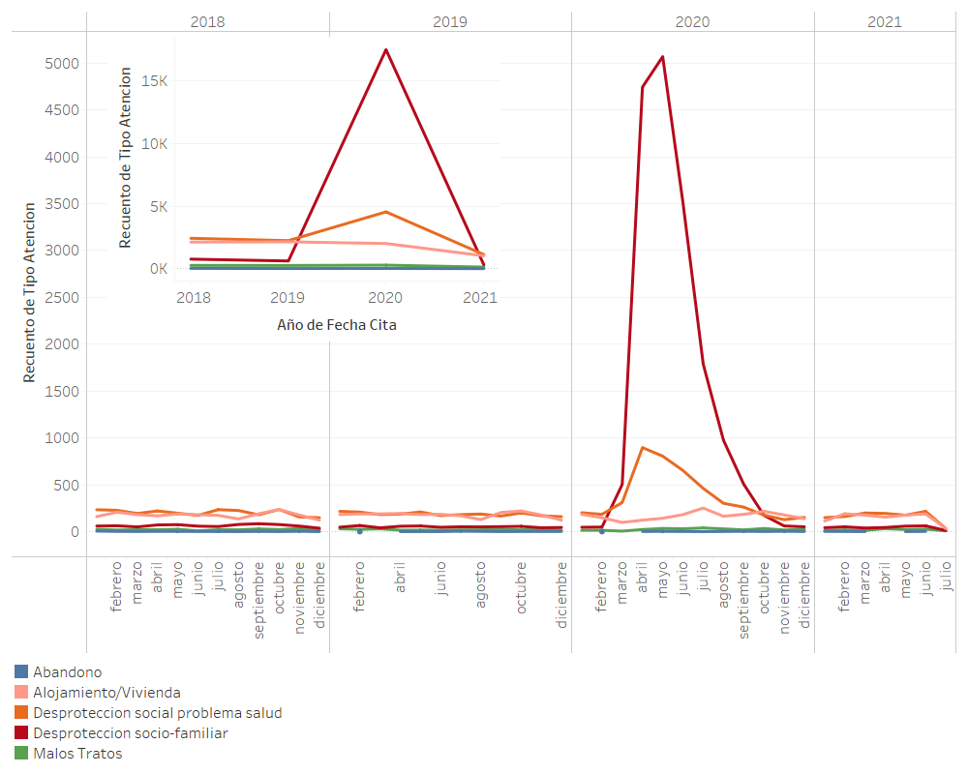
EVOLUCIÓN DE LA SITUACIÓN EN EL TIEMPO
Estado de Excepción

Slide 6
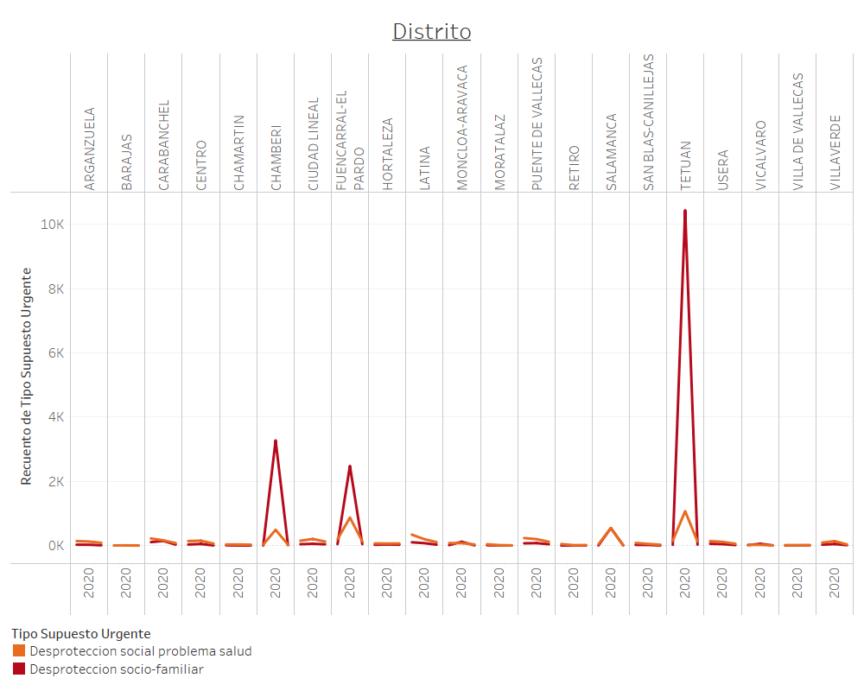
EVOLUCIÓN DE LA SITUACIÓN EN EL TIEMPO
3 distritos afectados
Tetuan
Fuencarral
Chamberi

Slide 7

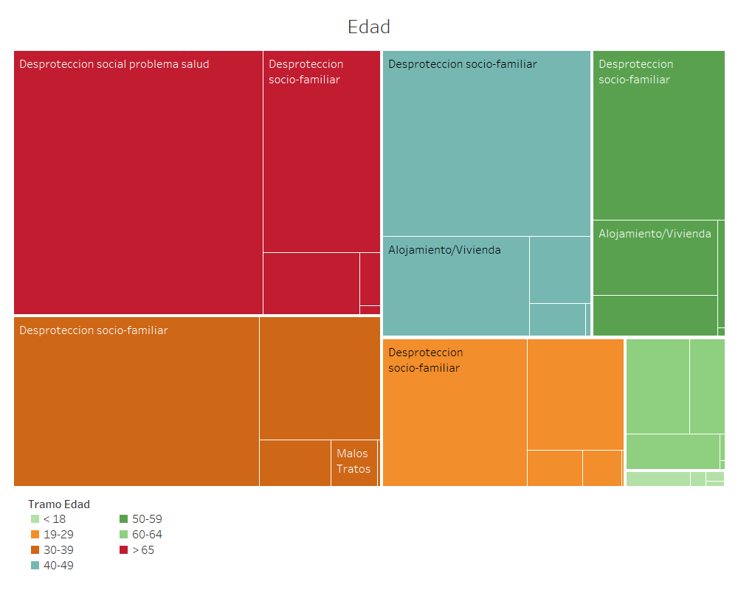
ANÁLISIS DE FEATURES
Caso provocado por el COVID
Caso habitual de urgencias

Slide 8
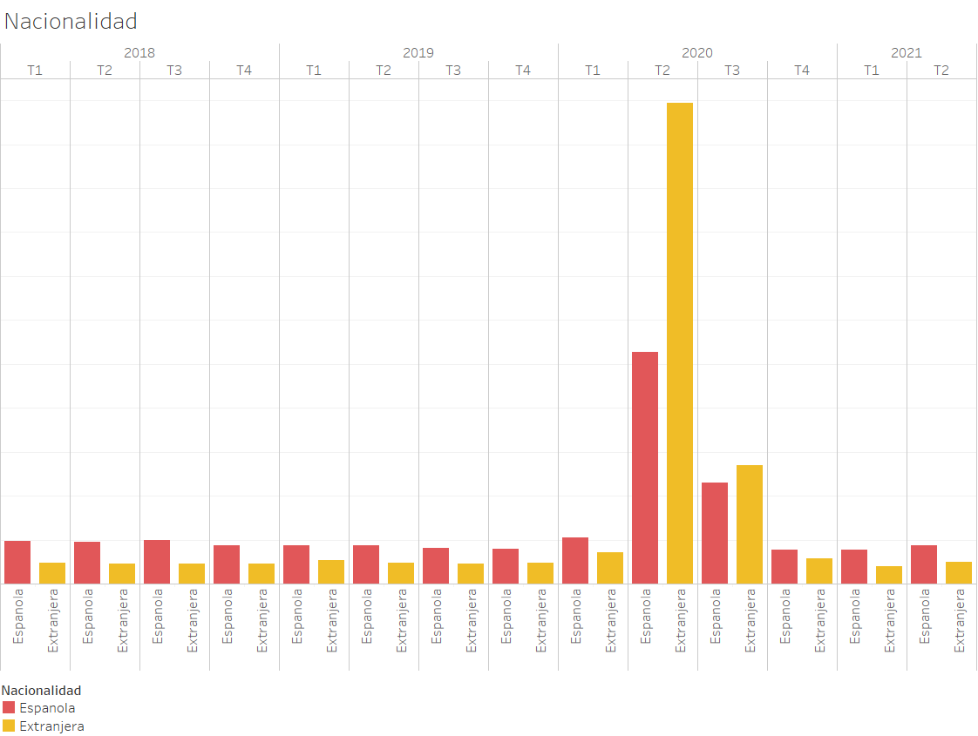
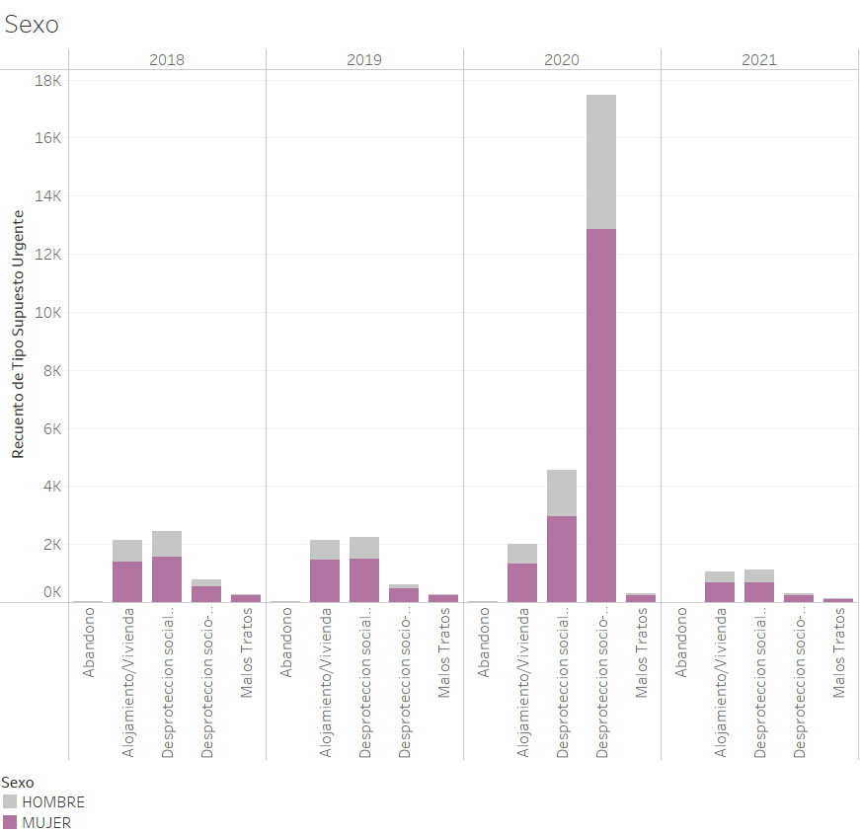
ANÁLISIS DE FEATURES

Slide 9
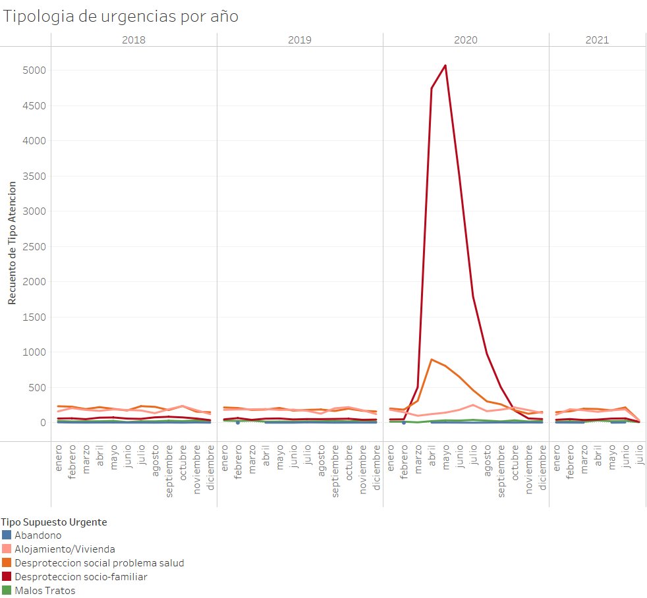
PROBLEMA 1: ¿ES POSIBLE PREDECIR EL FUTURO?
No se ve necesario, hay mucha estacionalidad

Slide 10
QUE HACER CON EL DESBALANCEO
PODEMOS TENER EN CUENTA 3 POSIBLES ALTERNATIVAS:
REALIZAR UN MODELADO SIN REALIZAR NINGUNA ACCIÓN CORRECTORA.
REALIZAR UN RESAMPLEADO DE LAS MUESTRAS AFECTADAS (2020).
EN ESTE CASO UNDERSAMPLING.
ELIMINAR EL DATASET AFECTADO Y ACTUAR SOBRE EL RESTO DE LOS DATASETS.

Slide 11
MÉTRICAS DE LOS MODELOS
A tener en cuenta:
La variable target es multiclase
Hay desbalanceo de los datos
¿Qué usamos?
Accuracy
F-1 score

Slide 12
¿QUÉ RESULTADOS NOS DAN LOS MODELOS?
SIN REGULARIZACION:
CON UNDERSAMPLING:
CON REGULARIZACION:

Slide 13
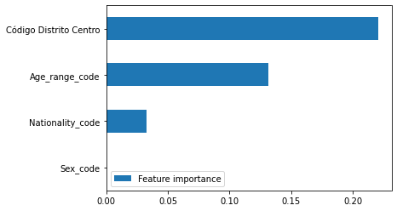
INTERPRETABILIDAD DEL MODELO
Utilizamos un Permutation Importance para valorar los Features con los que trabajamos

Slide 14
PROBLEMA 2: ¿QUÉ CONSEGUIMOS DETECTAR/DEFINIR?
Con los datos iniciales del usuario y el Distrito de pertenencia:
Qué urgencias son más probables que soliciten
Optimizar gestiones administrativas internas
Adaptar el trabajo y la formación de los profesionales
Crear grupos de trabajo entre los distritos para mejorar el know-how en los distritos

Slide 15
CONCLUSIÓN:
¿Es aplicable?
Sí, porque las clases predominantes las detecta muy bien.
¿Este modelo es mejorable?
Seguro que sí, en cuanto tengamos más datos de las clases más bajas, su sensibilidad mejorará.

